Slide 1


Occupational Health
Higiene Laboral
A bilingual training module for employers with Hispanic workers
Un instructivo bilingüe para patrones con trabajadores hispanos

Slide 2
TO USE THIS TRAINING MODULE:
This Oregon OSHA training module is designed so that both English and Spanish-speaking people can use it. The left-sided pages are in English and the right-sided pages are in Spanish.
STEP 1
STEP 2
STEP 3
STEP 4
Print all the module pages.
Photocopy the entire module copying on both sides of each page. The even pages (2, 4, 6, etc.) must be in English. The odd pages (3, 5, 7, etc.) must be in Spanish.
Spanish
Staple or bind each module. Make sure that the pages in English are on the left and the pages in Spanish are on the right.
English
Provide the training.

Slide 3
PARA USAR ESTE INSTRUCTIVO:
Este instructivo de Oregon OSHA está diseñado para que personas de habla inglés y español lo puedan usar. Las páginas del lado izquierdo van en inglés, las páginas del lado derecho van en español.
PASO 1
PASO 2
PASO 3
PASO 4
Imprima todas las páginas del instructivo.
Fotocopie el instructivo entero copiando por los dos lados de cada página. Las páginas pares (2, 4, 6, etc.), deben estar en inglés. Las páginas nones (3, 5, 7, etc.), deben estar en español.
Engrape o encuaderne cada instructivo. Asegúrese que las páginas en inglés estén del lado izquierdo y las páginas en español del lado derecho.
Español
Inglés
Proporcione la capacitación

Slide 4
Oregon OSHA Occupational Safety and Health Program in Spanish
These modules are designed to be taught in 30 to 60 minutes.
Note: This educational material or any other material used to inform employers and workers of compliance requirements of Oregon OSHA standards through simplification of the regulations should not be considered a substitute for any provisions of the Oregon Safe Employment Act or for any standards issued by Oregon OSHA.

Slide 5
Programa en Español de Seguridad e Higiene en el Trabajo de Oregon OSHA
Estos instructivos están diseñados para ser enseñados en 30 a 60 minutos.
Nota: Este material educativo o cualquier otro material utilizado para adiestrar a patrones y empleados de los requisitos de cumplimiento de los reglamentos de Oregon OSHA por conducto de la simplificación de los reglamentos, no se considerará substituto de cualquiera de las previsiones de la Ley de Seguridad en el Trabajo de Oregon, o por cualquiera de las normas dictaminadas por Oregon OSHA.

Slide 6
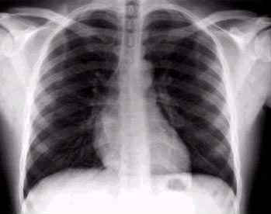
Welcome!
The reason for this course
  There are many health hazards.
The goal of this course
  Learn about major health risks.

Slide 7
¡Bienvenidos!
La razón de este curso
  Hay muchos peligros a la salud.
La meta de este curso
  Aprender de principales peligros a la salud.

Slide 8
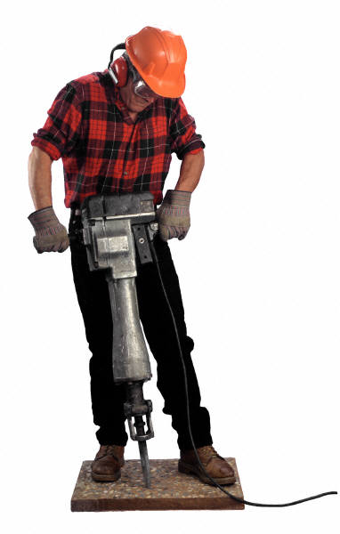
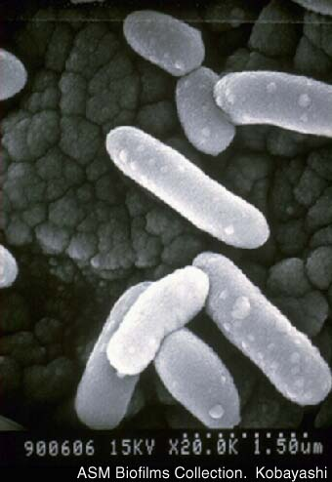
What are health hazards?
Health hazards are things that can cause sickness or harm your health
Chemical hazards – examples:
  Lead
  Asbestos
  Silica
  Solvents
Physical hazards – examples:
  Noise
  Temperature extremes
Biological hazards – examples:
  Bacteria
  Virus
  Fungus
  Plants

Slide 9
¿Que son peligros a la salud?
Peligros a la salud son cosas que pueden causar enfermedad o mala salud
Peligros químicos – ejemplos:
  Plomo
  Asbesto
  Sílice
  Disolventes
Peligros físicos – ejemplos:
  Ruido
  Temperaturas extremas
Peligros biológicos – ejemplos:
  Bacteria
  Virus
  Hongo
  Plantas

Slide 10
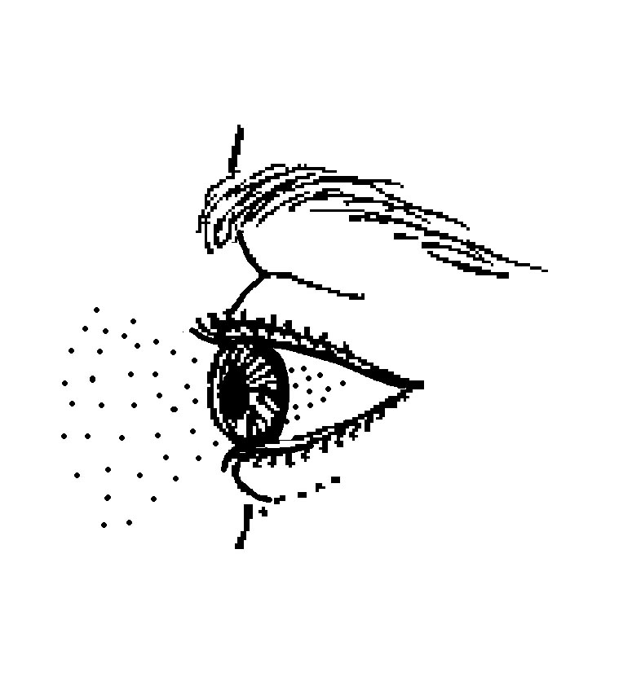
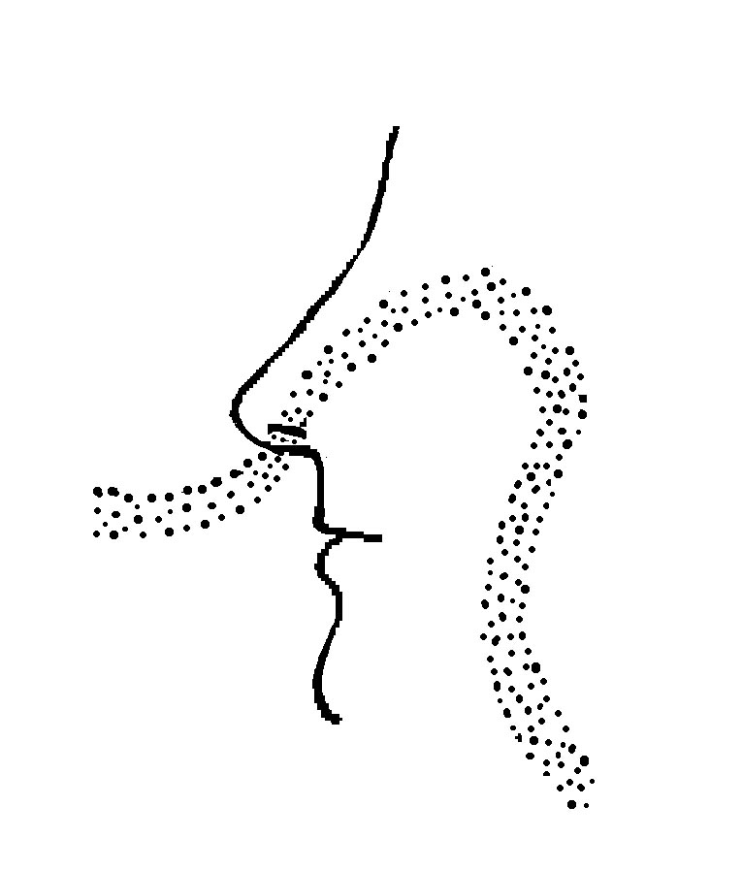
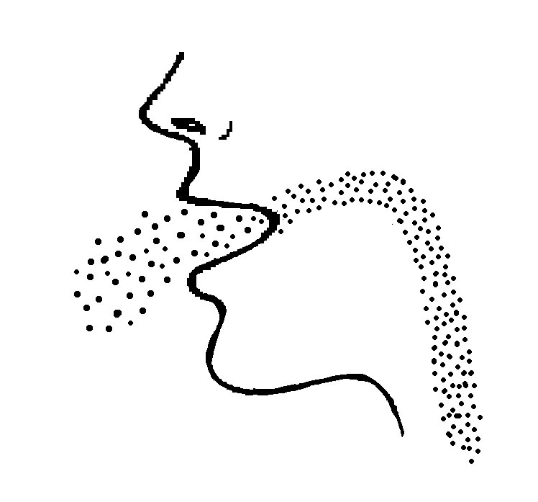
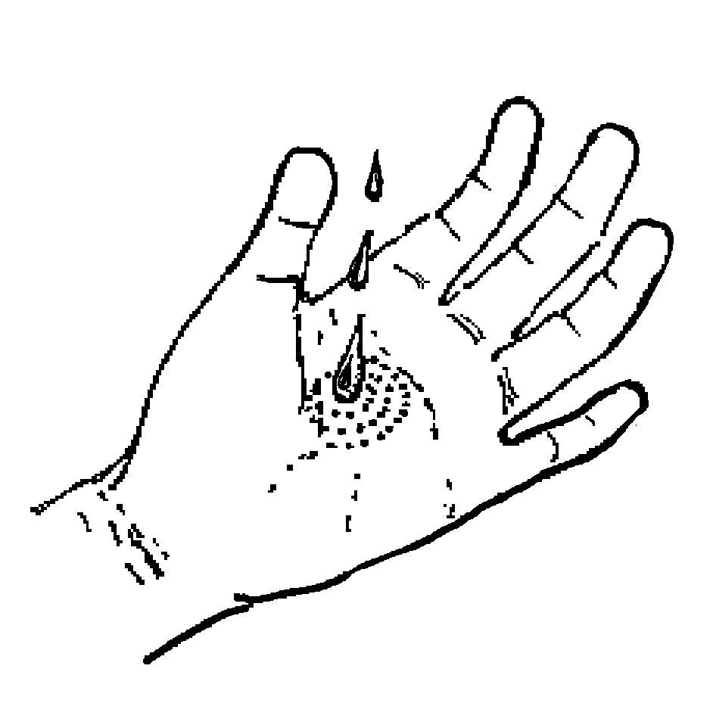
Which are the routes of entry?
Skin
  Substances that penetrate the skin
    chemicals
    biological
    botanical (plants)
Nose
  Substances that enter through the nose
    dusts
    fumes
    gases
Mouth
  Substances that enter through the mouth
    chemicals
    fumes
    gases
Eyes
  Substances that affect the eye
    chemicals
    ultraviolet light (from welding)
    biological

Slide 11
¿Cuales son las vías de entrada?
La Piel
  Sustancias que penetran por la piel
    químicos
    biológicos
    botánicos (plantas)
La Nariz
  Sustancias que penetran por la nariz
    polvos
    humos
    gases
La Boca
  Sustancias que penetran por la boca
    químicos
    humos
    gases
Los Ojos
  Sustancias que afectan los ojos
    químicos
    luz ultravioleta (de soldadura)
    biológicos

Slide 12
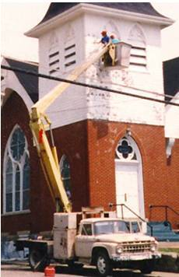
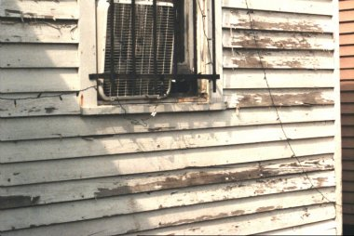
Lead
Adults
Mild loss of appetite, nausea or constipation, fatigue, irritability, headache, muscle weakness.
Severe abdominal cramps or vomiting, confusion, unconsciousness, paralysis (wrist drop).
Children
Same symptoms as adults. Can absorb up to 50% of the lead entering their bodies.
Relatively low levels of lead can adversely affect development and behavior.
Where is lead-based paint?
On homes or structures built before 1978.
Lead-based paint is most likely to be found on window frames, doors, base boards, kitchen and bathroom cupboards, exterior walls, gutters, and metal surfaces.
It may also be found on interior walls, ceilings and areas with enamel paint.

Slide 13
Plomo
Adultos
Pérdida leve del apetito, nausea o estreñimiento, cansancio, irritabilidad, dolor de cabeza, debilidad muscular.
Fuertes calambres abdominales o vómito, confusión, pérdida del conocimiento, parálisis (muñeca caída).
Niños
Pueden absorber hasta el 50% del plomo que entra en sus cuerpos.
Niveles relativamente bajos de plomo puede afectar desfavorablemente el desarrollo y comportamiento.
¿Donde esta la pintura a base de plomo?
En hogares o edificios construidos antes de 1978.
La pintura a base de plomo se encuentra comúnmente en los marcos de las ventanas, puertas, tablas de zócalo, despensas de la cocina y baño, paredes exteriores, canalones, y superficies de metal.
También puede que se encuentre en las paredes interiores, techos, y áreas con pintura de esmalte.

Slide 14
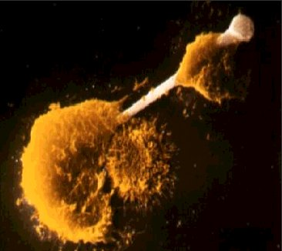
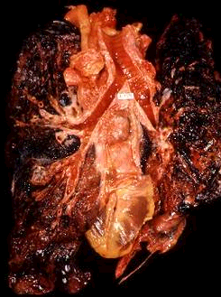
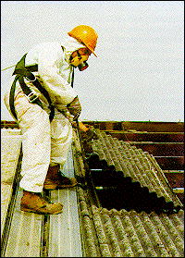
Asbestos
Asbestosis
Similar to emphysema.
Permanent scar tissue = fibrosis.
Symptoms: Shortness of breath.
No cure.
  Lung cancer
Five times greater chance for exposed workers.
Smoking plus exposure = 90% chance of developing cancer.
  If detected early, can be surgically treated.
Mesothelioma
Cancer of the lining of the chest & abdomen.
Death typically within 1 year after diagnosis.
Symptoms: shortness of breath, pain.
No cure.
Asbestosis
Cancer
Where is asbestos?
Boiler and pipe insulations.
Public buildings.
Over 3,000 asbestos-containing products in use.
Every community has asbestos products.
Removing asbestos sheet roof

Slide 15
Asbesto
Asbestosis
Se parece a la enfisema.
Cicatrización permanente = fibrosis.
Síntomas: Falta de respiración.
Incurable.
  Cáncer del pulmón
  Cinco veces más probabilidad para trabajadores expuestos.
  El fumar más exposición = 90% de desarrollar cáncer.
  Si se detecta tempranamente, se puede tratar con cirugía.
Mesotelioma
Cáncer de la capa del pecho y abdomen.
Típicamente muere en menos de un año tras diagnosis
Síntomas: Falta de respiración, dolor.
Incurable.
Asbestosis
Cancer
¿Donde esta el asbesto?
Calderas y recubiertas de pipas.
Edificios públicos.
Más de 3,000 productos que contienen asbesto en uso.
Todas las comunidades tienen productos de asbesto.
Removiendo techo de lámina de asbesto

Slide 16
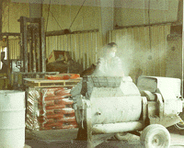

Silica
Silicosis is a disabling and sometimes fatal disease caused by overexposure to breathable silica.
Silicosis happens when the breathable particles attach to the lung tissue, causing scarring and tumor growth in the lungs.
The tumors reduce lungs capacity.
Where is silica?
In dirt, concrete, sand, drywall, sandstone, granite, and many other common materials.
Is sand dangerous? NO...
But when crystalline silica is broken down (cut, grind, shatter), the dust that is created becomes jagged and can then irritate the lung tissue to begin the creation of scars and tumors.

Slide 17
Sílice
La silicosis es una enfermedad incapacitante y a veces mortal causada por la sobre exposición a la sílice que se puede respirar.
La silicosis ocurre cuando partículas que se pueden respirar se pegan a los tejidos del pulmón causando cicatrización y desarrollo de tumores en el pulmón.
Los tumores reducen la capacidad de los pulmones.
¿Dónde esta la sílice?
En la tierra, el concreto, arena, tabla roca, arenisca, granito, y muchos otros materiales comunes.
¿Es peligrosa la arena? NO...
Pero cuando la sílice cristalina se tritura (corta, muele, estrella), el polvo que se genera es astillado y puede irritar los tejidos del pulmón y empezar la cicatrización y los tumores.

Slide 18
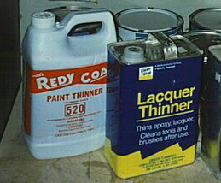
Solvents
Solvents are substances that separate metals, liquids and other substances.
Solvents are powerful chemicals!
Short-term neurotoxic effects
      Deep unconsciousness.
      Loss of the sense of pain.
      Decrease in function of the central nervous system.
      Stop breathing.
      Unconsciousness.
      Death.
  Long-term neurotoxic effects
Type 1
      Fatigue, memory impairment, irritability, difficulty in concentrating and mild mood disturbance.
Type 2
      Sustained personality or mood changes. Emotional instability, diminished impulse control and motivation.
    Type 3
      Global deterioration in intellectual and memory function.
What are some solvents?
Paints and thinners.
Adhesives.
Glues.
Coatings.
Degreasing/cleaning agents.
Stripping agents.
Fuels.
In addition to health hazards, many solvents are flammable!

Slide 19
Disolventes
Los disolventes son sustancias que separan los metales, líquidos y otras sustancias.
¡Los disolventes son químicos fuertes!
Efectos neurotóxicos a corto plazo
      Desmayo profundo.
      Pérdida del sentido de dolor.
      Disminución de la función del sistema nervioso central.
      Paro de la respiración.
      Desmayo.
      Muerte.
  Efectos neurotóxicos a largo plazo
Tipo 1
      Cansancio, daño a la memoria, irritabilidad, dificultad en la concentración y leves trastornos en el estado de ánimo.
Tipo 2
      Cambios duraderos en la personalidad y estado de ánimo. Inestabilidad emocional, disminución del control de la impulsividad y disminución de la motivación.
    Tipo 3
      Deterioro total del intelecto y la memoria.
¿Cuáles son algunos disolventes?
Pinturas y tineres.
Adhesivos.
Pegamentos.
Recubiertas.
Desgrasadores y sustancias limpiadoras.
Sustancias removedoras.
Combustibles.
¡Además de los peligros a las salud, muchos disolventes son inflamables!

Slide 20
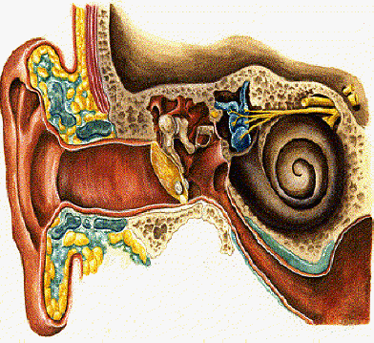

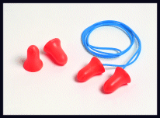
Noise
The Law
Duration per day | Sound level dBA
8 hours | 90 dBA
6 hours | 92 dBA
4 hours | 95 dBA
3 hours | 97 dBA
2 hours | 100 dBA
1½ hour | 102 dBA
1 hour | 105 dBA
½ hour | 110 dBA
¼ or less hour | 115 dBA
Prolonged exposure to excessive noise levels can cause noise-induced hearing loss.
When you are exposed to excessive noise levels, the first stage is temporary hearing loss.
Over time, the hearing loss becomes permanent.
How loud is construction equipment?
Equipment
Decibels; 8 hours at 50 feet
70 80 90 100 110 120
Front loader
Backhoe
Tractor
Truck
Concrete mixer
Pump
Compressor
Pneumatic wrench
Jackhammer
Power saw
YES !
YES !

Slide 21
Ruido
La Ley
Duración por día | Nivel de ruido dBA
8 horas | 90 dBA
6 horas | 92 dBA
4 horas | 95 dBA
3 horas | 97 dBA
2 horas | 100 dBA
1½ hora | 102 dBA
1 hora | 105 dBA
½ hora | 110 dBA
¼ hora o menos | 115 dBA
Exposición a largo plazo a niveles de ruido excesivos pueden causar la pérdida de la audición.
Cuando esta expuesto a niveles de ruido excesivos, la primera etapa es la pérdida temporal de la audición.
Al paso del tiempo, la pérdida de la audición es permanente.
¿Qué tan fuerte es el ruido del equipo de la construcción?
Equipo
Decibeles; 8 horas a 50 piés (15 metros)
70 80 90 100 110 120
Cargadora frontal
Retroexcavadora
Tractor
Camión
Mezcladora
Bomba
Compresora
Llave neumática
Perforadora
Sierra elécrtica
¡SI !
¡SI !

Slide 22
Temperature extremes - Cold
HYPOTHERMIA: Occurs when normal body temperature (98.6°F / 37°C), drops below 95°F / 35°C. Symptoms include fatigue, drowsiness, uncontrolled shivering, cool, bluish skin, slurred speech, clumsy movements, irritability, irrational, or confused behavior.
FROSTBITE: Occurs when the deep layers of the skin and tissue freeze. Symptoms include pale, waxy-white skin color, skin becomes hard and numb. It usually affects the fingers, hands, toes, feet, ears, and nose.
If someone has HYPOTHERMIA or FROSTBITE: Move the person to a warm, dry area. Don’t leave the person alone. Remove wet or tight clothing that may cut off blood flow. Replace with warm, dry clothing or wrap the person in blankets. If frostbite occurs, DO NOT RUB the affected area because rubbing damages the skin and tissue.
Call for emergency help (ambulance or 911)
BASIC STEPS FOR CONTROLLING COLD STRESS
Allow workers to get used to work under cold conditions
  Assign a lighter workload for 5-7 days.
Account for the conditions of work and the workers
  Check weather conditions.
  Layer clothing to adjust to changing temperatures. Wear a hat and gloves, in addition to underwear that will draw moisture away from the skin (polypropylene).
Manage work activities
  Set up rest breaks in warm, dry shelters.
  Rotate tasks among workers. Use the buddy system.
  Perform work during warmest hours.
  Drink warm, sweet beverages (sports-type drinks). Avoid drinks with caffeine (coffee, tea, or hot chocolate).
  Eat warm, high-calorie foods like hot pasta dishes.

Slide 23
Temperaturas extremadas - Frío
HIPOTERMIA: Pasa cuando la temperatura normal del cuerpo (98.7°F/37°C) baja a menos de 95°F/35°C. Síntomas incluyen fatiga, somnolencia, temblar incontroladamente; piel fría y azulada; habla mascullada; movimientos torpes; comportamiento irritable, irracional, o confuso.
CONGELACION PARCIAL: Ocurre cuando la piel y sus tejidos se congelan en capas profundas; la piel se vuelve pálida de color de cera blanca; la piel se vuelve dura y entumecida. Usualmente afecta los dedos, las manos, los dedos de pies, pies, orejas, y nariz.
Si alguien tiene HIPOTERMIA O CONGELACION PARCIAL: Mueva la persona a un lugar caliente y seco. No deje a la persona sola. Remueva cualquier ropa mojada o apretada que puedan cortar la circulación de sangre. Reponga con ropa calientita o envuelva a la persona en cobijas. Si ocurre congelación parcial, no frote el área afectada, porque frotando causa daño a la piel y a los tejidos.
Pida auxilio (Ambulancia ó 911)
PASOS BASICOS PARA CONTROLAR EL ESTRES POR EL FRIO
Permita que los trabajadores se acostumbren a trabajar bajo el frío.
  Asigne tareas más ligeras por 5 a 7 días.
Tome en cuenta las condiciones del trabajo y de los trabajadores.
  Revise las condiciones del clima.
  Use capas de ropa para regularse cuando cambie la temperatura. Use un sombrero y guantes, además ropa interior que aleje la humedad de la piel (polipropileno).
Administre las actividades de trabajo.
  Fije períodos de descanso en lugares cálidos y secos.
  Alterne las tareas entre los trabajadores. Trabaje en pareja.
  Cumpla el trabajo durante el tiempo del día que es mas cálido.
  Tome bebidas caliente y dulces (agua dulce o bebidas para deportes). Evite bebidas con cafeína (café, te, o chocolate caliente).
  Coma comidas calientes con muchas calorías como platillos de pasta caliente.

Slide 24
Temperature extremes - Heat
HEAT STRESS: Symptoms include headaches, dizziness, or light-headedness, weakness, mood changes, irritability or confusion, feeling sick to your stomach, vomiting, fainting, decreased and dark-colored urine, and pale, clammy skin.
HEAT STROKE:
Symptoms include dry, pale skin (no sweating); hot red skin (looks like a sunburn); mood changes; irritability, confusion, and not making any sense; seizures or fits, and collapse (will not respond).
If someone has HEAT STRESS:
Move the person to a cool shaded area. Loosen and remove heavy clothing.
Cool the skin by fanning and with a cool spray mist of water or wet cloth.
Have the person drink some cool water (a small cup every 15 minutes) if he/she is not feeling
sick to his stomach.
If the person does not feel better in a few minutes call for emergency help (ambulance or 911).
If someone has HEAT STROKE:
CALL FOR EMERGENCY HELP IMMEDIATELY! (ambulance or 911).
Follow the same instructions as for Heat Stress and if ice is available, place ice packs
in armpits and groin area. Only if the person is alert enough to drink and not feeling sick to his stomach, have the person drink some cool water (a small cup every 15 minutes).
BASIC STEPS FOR CONTROLLING HEAT STRESS
When the heat index equals or exceeds 80 degrees Fahrenheit:
Access to shade
Establish one or more shade areas.
Drinking water
  Ensure that workers have an adequate supply of drinking water.
  Enough drinking water must be available so that each worker can consume 32 ounces per hour.
  Drinking water must be cool (66 to 77 degrees Fahrenheit).
Allow workers to get used to work under hot conditions
  Slowly build up tolerance to the heat and the work activity (usually
takes up to 2 weeks).
  Perform the heaviest work during the coolest part of the day.

Slide 25
Temperaturas extremadas - Calor
AGOTAMIENTO POR CALOR: Síntomas incluyen dolor de cabeza; mareo fuerte o ligero; debilidad; cambios de humor; irritable o confundido; no puede pensar claramente; malestar del estómago; vómitos; desmayos; disminución y obscurecimiento de la orina; y piel pálida y húmeda.
INSOLACION: Piel palida y seca (no suda); piel caliente y ruborosa (parece a quemada de sol); cambios de humor; irritable, confundido, sin tener sentido, convulsiones; ataques; y colapsos (persona no responde).
Si alguien tiene AGOTAMIENTO POR EL CALOR:
Mueva la persona a un lugar fresco y con sombra. Afloje y remueva ropa pesada.
Abanique a la persona para refrescar la piel. Refrésquele la piel con un rocío de agua o un paño mojado.
Haga que la persona tome un poco de agua fresca (un vaso pequeño cada 15 minutos) si no tiene malestar del estómago.
Si la persona no se siente mejor en unos minutos, llame por auxilio inmediatamente (ambulancia o 911).
Si alguien tiene INSOLACION:
¡LLAME POR AUXILIO INMEDIATAMENTE (ambulancia o 911)!
Sigua las mismas instrucciones para Agotamiento por Calor y si hay hielo, pónga bolsas con hielo debajo de las axilas y en la ingle. Unicamente si la pesona esta lo suficientemente alerta y no tiene malestar del estómago, haga que la persona tome un poco de agua fresca (un vaso pequeño cada 15 minutos).
PASOS BASICOS PARA CONTROLAR ESTRES POR EL CALOR
Cuando el índice de calor sea igual o superior a 80 grados Fahrenheit:
Acceso a la sombra
  Establezca una o más áreas de sombra
Agua potable
  Asegure de que los trabajadores tengan un suministro adecuado de agua potable.
  Debe haber suficiente agua potable disponible para que cada empleado pueda consumir 32 onzas por hora.
  El agua potable debe estar fresca (66 a 77 grados Fahrenheit) o fría (35 a 65 grados Fahrenheit).
Permita que los trabajadores se acostumbren a trabajar bajo el calor.
  Aumente lentamente la tolerancia al calor y la actividad laboral despacio (comúnmente toma hasta 2 semanas).
  Cumpla el trabajo más pesado en las horas más frescas del día.

Slide 26
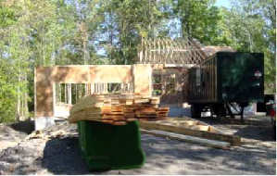

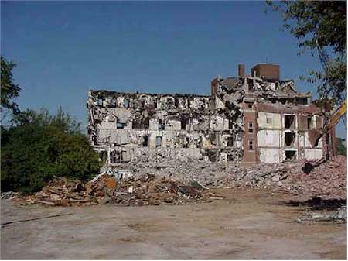
Viruses, Bacteria, Fungi, y Otros
Sources of biological diseases:
Soil, water, plants, birds, animals, and materials.
In many cases, the route of entry for these diseases is cuts in the skin or breathing.
Some diseases are minor infections. Other diseases can be serious or deadly.
What are possible diseases?
  Allergic reactions to dust from insect scales, fecal dust, plant pollen, and fungal spores.
  Hepatitis B, a serious liver disease, and other bacteria and viruses can be aquired from body fluids. Sewage pipes of medical facilities carrying body fluids should be handled with great care.
  Psittacosis, a serious respiratory disease if working near bird nests and feces.
  West Nile, a potentially fatal disease from mosquitos breeding near standing water, can infect the lining of the spinal cord or cause swelling of the brain.
  Lyme disease, a potentially serious disease transmitted by a deer tick can cause permanent damage to the nervous system and joints.
  Tetanus, a potentially fatal disease from contact with soil, manure or human feces. Causes muscle spasms and convulsions.
  Other biological hazards include:
    Ants
    Bees
    Mosquitos
    Wasps
    Spiders
    Snakes

Slide 27
Viruses, Bacteria, Hongos y Otros
Fuentes de enfermedades biológicas:
La tierra, el agua, las plantas, las aves, los animales y los materiales.
En muchos casos, la ruta de entrada de estas enfermedades son cortadas en la piel ó por la respiración.
Algunas enfermedades son infecciones menores. Otras enfermedades pueden ser serias o mortales.
¿Cuáles son posibles enfermedades?
  Reacciones alérgicas a causa de polvo de escama de insecto, polvo fecal, polen de plantas, y esporas de hongos.
  Hepatitis B, una enfermedad seria del hígado y otors tipos de bacteria y viruses pueden recibirse de líquidos del curpo. Tubería de aguas negras de instalaciones médicas que lleven líquidos del cuerpo deben manejarse con gran cuidado.
  Psitacosis, una enfermedad seria de la respiración a causa de nidos y materia fecal de aves.
  Nilo Occidental, una enfermedad posiblemente mortal a causa de mosquitos nacidos en agua estancada puede infectar las capas de la médula espinal ó puede causar hinchazón del cerebro.
  Enfermedad de Lyme, una enfermedad posiblemente seria a causa de una garrapata del venado que puede causar daño permanente al sistema nervioso y a las coyunturas.
  Tétanos, una enfermedad posiblemente mortal a causa de contacto con la tierra, estiércol, o materia fecal humana. Causa espasmos y convulsiones.
  Otros peligros biológicos incluyen:
    Hormigas
    Abejas
    Mosquitos
    Avispas
    Arañas
    Víboras

Slide 28
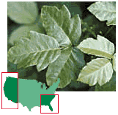
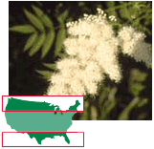
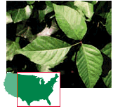
Poisonous plants
URUSHIOL
1/4 ounce of urushiol is all that is needed to cause a rash in every person on earth!
Urushiol stays active from 1 to 5 years.
Poison Oak
Symptoms from touching plants with urushiol are blisters, swelling and itching.
The best “treatment” is to avoid contact with these poisonous plants. It is important to learn to recognize these plants and not to touch them.
Poison Sumac
If you touch these plants (or clothes, shoes, or pets that have touched these plants), wash yourself immediately with soap and water. If blisters and swelling appear on the face or genitals, consult a doctor.
Poison Ivy

Slide 29
Plantas venenosas
URUSHIOL
¡1/4 onza (7 gramos) de urushiol es suficiente para causar picazón a todas las personas del mundo!
Urushiol se mantiene activo de 1 a 5 años.
Roble Venenoso
Los síntomas por tocar plantas que tienen urushiol son ampollas, inflamación y picazón.
El mejor “tratamiento” es evitar tocar las plantas venenosas. Es muy importante enseñarse a reconocer estas plantas y a no tocarlas.
Zumaque Venenoso
Si toca estas plantas (ó ropa, zapatos o mascotas que han tocado estas plantas), lávese inmediatamente con agua y jabón.
Si le salen ampollas e inflamación en la cara o los genitales, consulte a un médico.
Hiedra Venenosa

Slide 30
OTHER TOPICS INCLUDE OTROS TEMAS INCLUYEN
Accident Investigation Investigación de Accidentes
Bloodborne Pathogens Patógenos de la Sangre
Excavations Excavaciones
Fall Protection Protección Contra Caídas
Hazard Communication Comunicación de Riesgo
Hazard Identification Localización de Riesgos
Hazardous Energy Control Control de Energía Peligrosa
Industrial Vehicles Vehículos Industriales
Machine Safeguarding Resguardos de Máquinas
Manual Material Handling Manipulación Manual de Cargas
Occupational Health Higiene Laboral
Portable Ladders Escaleras Portátiles
Restaurant Safety Tip Sheets Hojas de Consejos para Restaurantes
Safety Committees and Comités de Seguridad y Reuniones de Safety Meetings Seguridad
Scaffolds Andamios
Toll free number in Spanish: 1 (800) 843-8086
Toll free number in English: 1 (800) 922-2689
Web site: osha.oregon.gov

